Slide 1
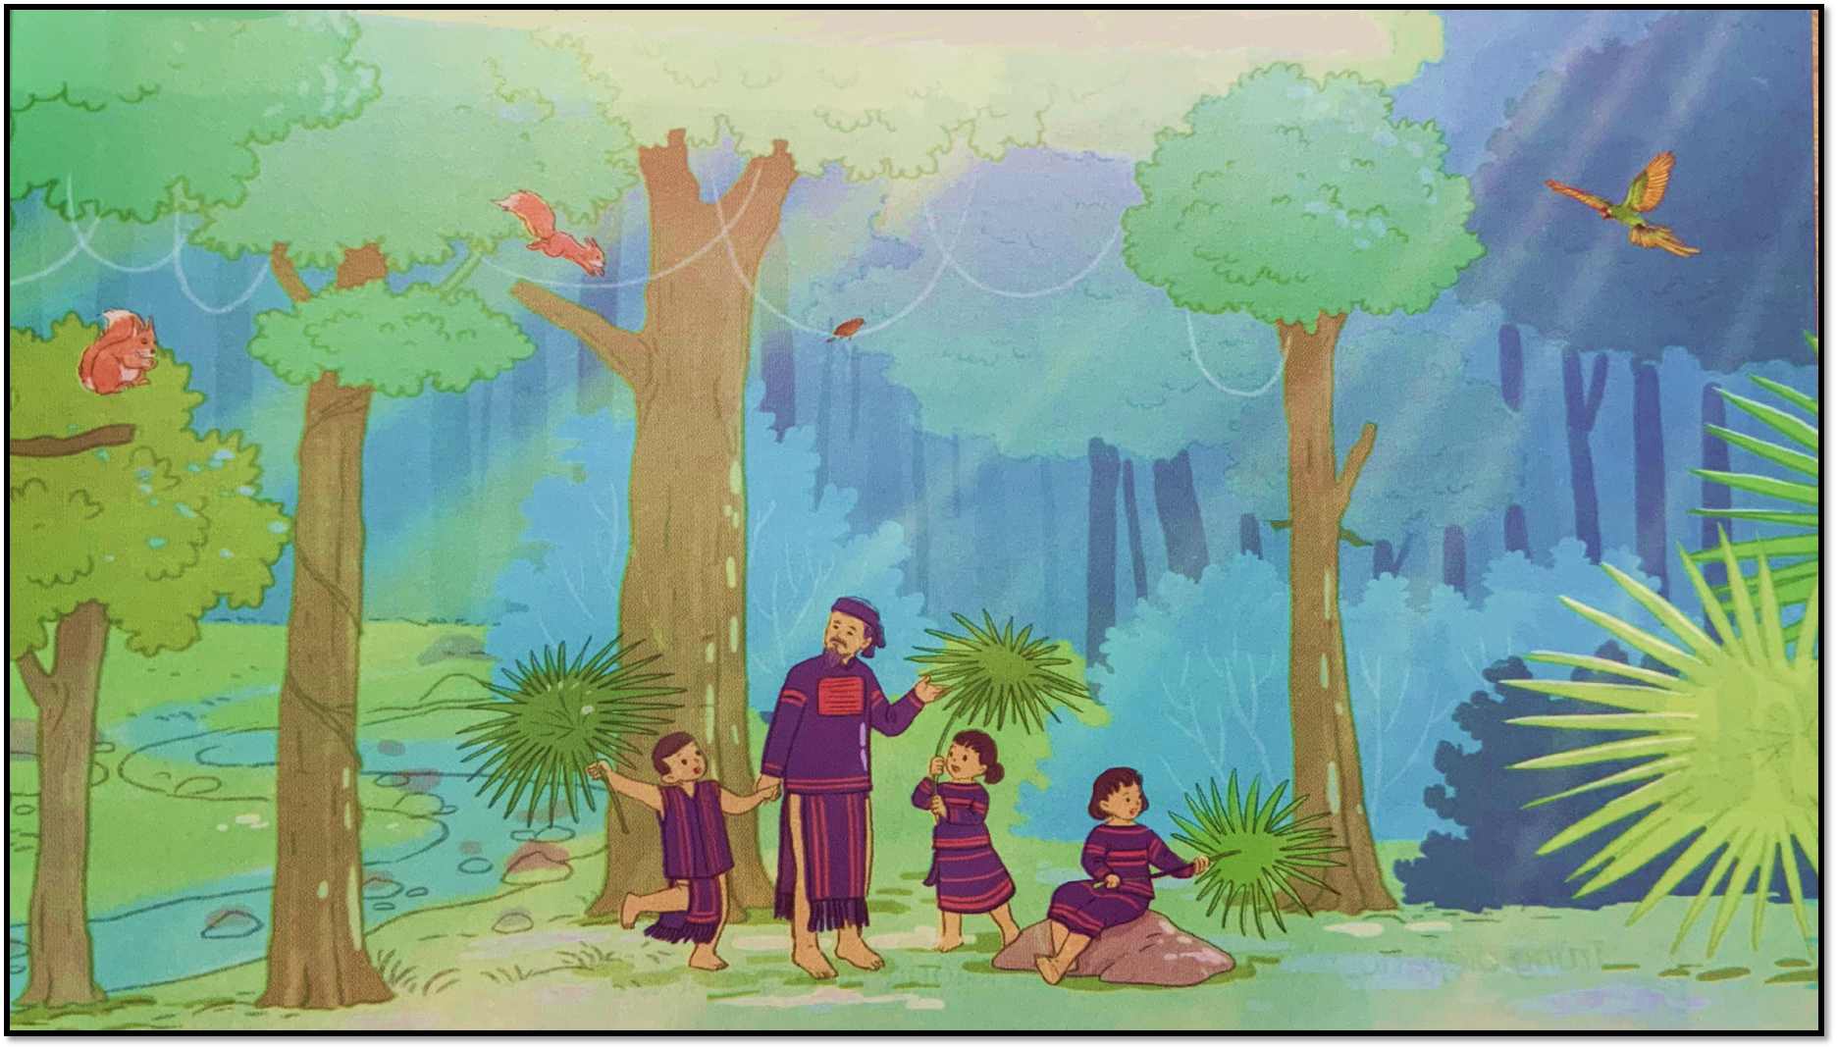


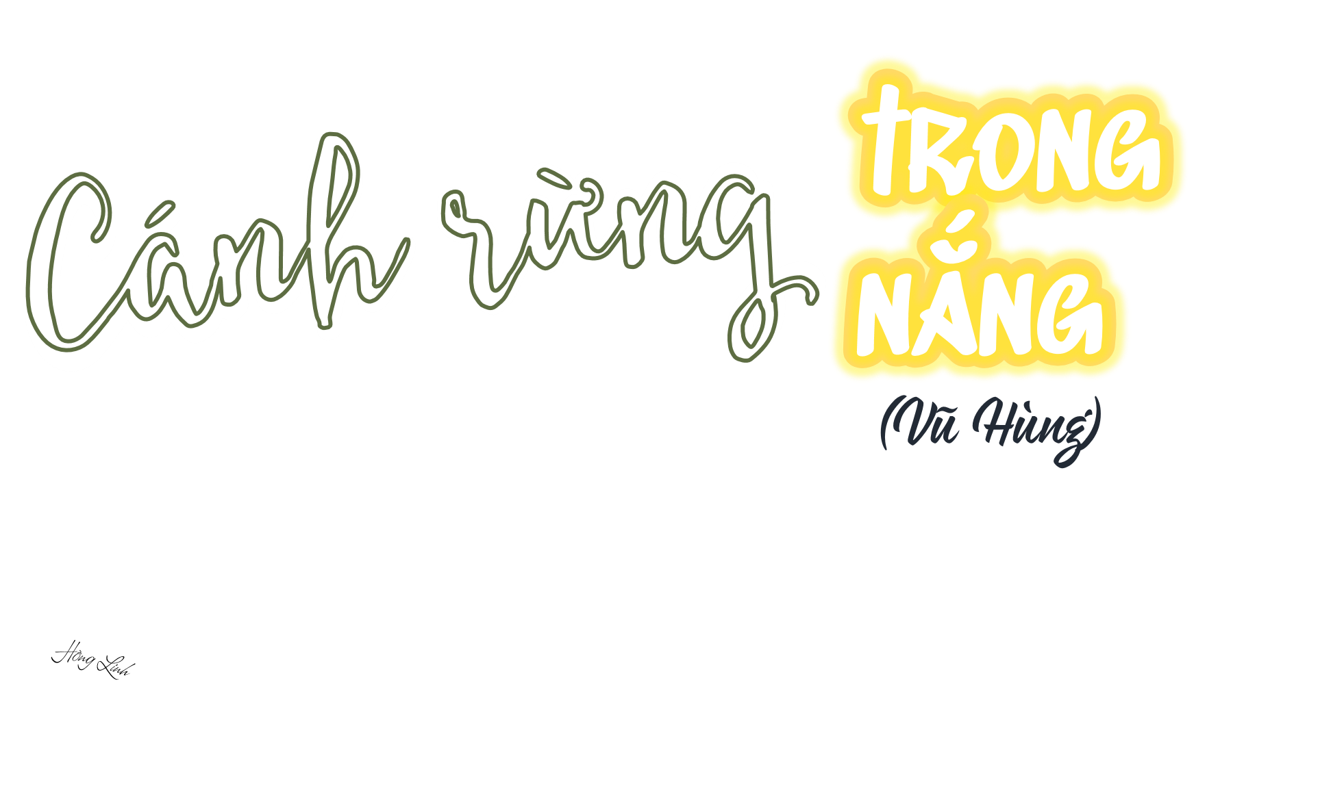

Đọc
Đọc
Trang 17

Slide 2





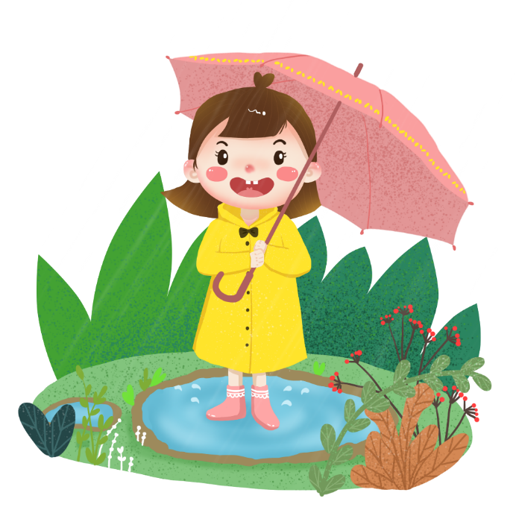
Yêu cầu cần đạt
1. Năng lực đặc thù.
- Học sinh đọc đúng từ ngữ, câu, đoạn và toàn bộ câu chuyện “Cánh rừng trong nắng”.
- Bước đầu biết thể hiện tâm trạng, cảm xúc của nhân vật trong câu chuyện qua giọng đọc, biết nghỉ hơi ở chỗ có dấu câu.
- Nhận biết được trình tự các sự việc gắn với thời gian, địa điểm cụ thể.
- Hiểu nội dung bài: Các bạn nhỏ vẽ những cảnh vật đẹp và thú vị trong cánh rừng già hoang vắng. Qua bài đọc, cảm nhận được thiên nhiên quanh ta thật đáng yêu, đáng mến.
2. Năng lực chung.
- Năng lực tự chủ, tự học: lắng nghe, đọc bài và trả lời các câu hỏi. Nêu được nội dung bài.
- Năng lực giải quyết vấn đề và sáng tạo: Hình thành và phát triển tình cảm yêu quý các loài vật, cảnh vật thiên nhiên.
- Năng lực giao tiếp và hợp tác: tham gia đọc trong nhóm.
3. Phẩm chất.
- Phẩm chất chăm chỉ: Chăm chỉ đọc bài, trả lời câu hỏi.
- Phẩm chất trách nhiệm: Giữ trật tự, học tập nghiêm túc.

Slide 3



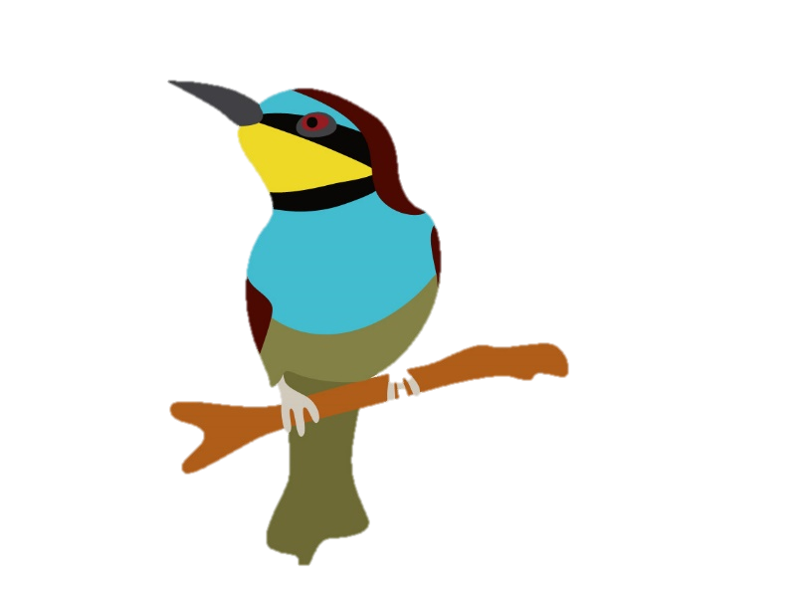
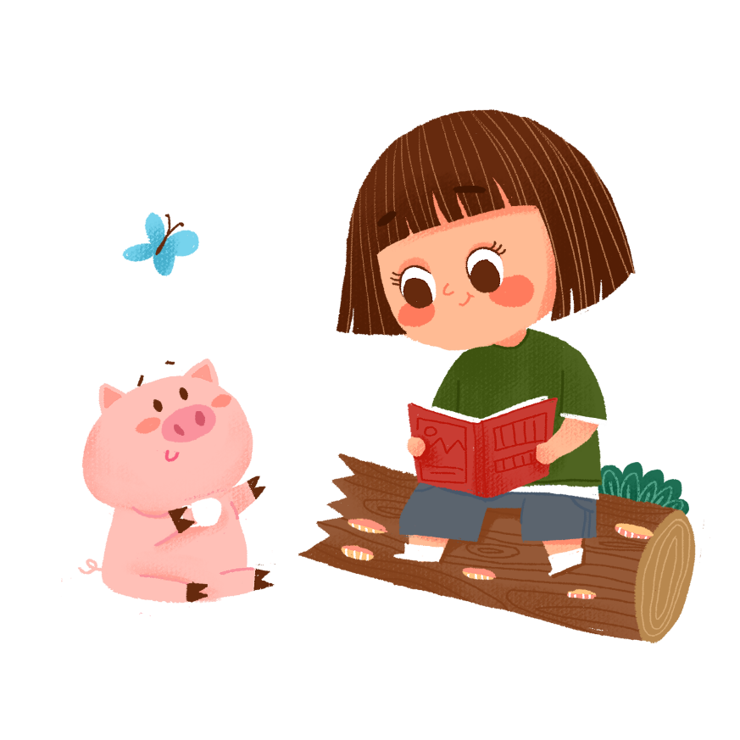

Khởi động

Slide 4
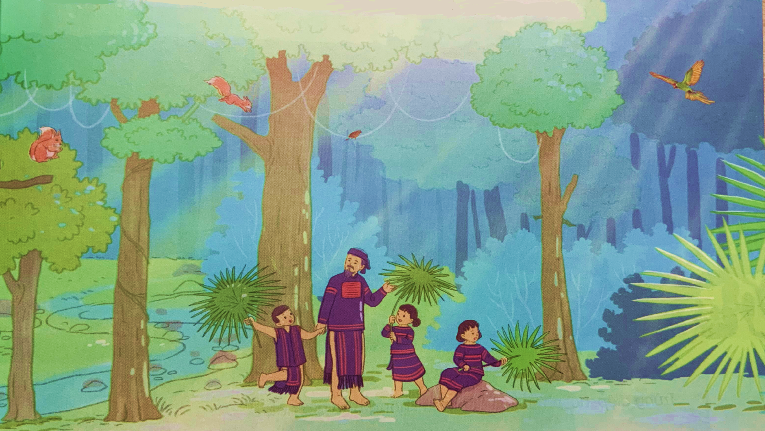


Em thích hình ảnh nào trong tranh minh họa bài đọc ?
Tranh vẽ cảnh ở đâu?
Notes:
Bài đọc hôm nay có tên Cánh rừng trong nắng, các em hãy tập trung nghe đọc để thấy cánh rừng nói đến trong bài có giống cánh rừng các em đã từng được đặt chân tới hay được thấy trên phim ảnh, sách truyện hoặc trong tưởng tượng của các em.

Slide 5
Đọc
Đọc
Trang 17

Slide 6
Luyện đọc

Slide 7
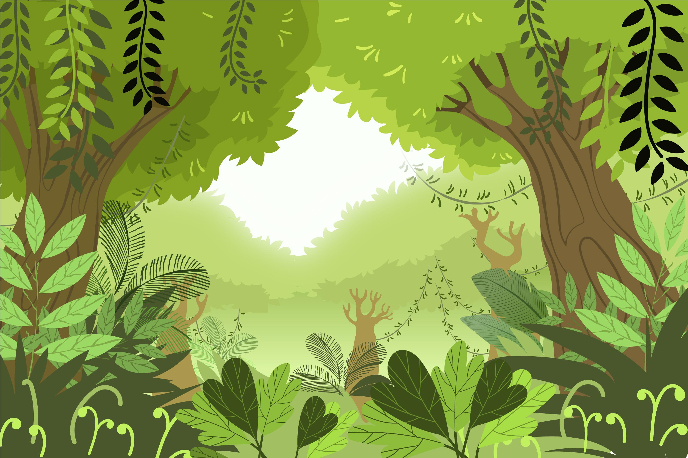

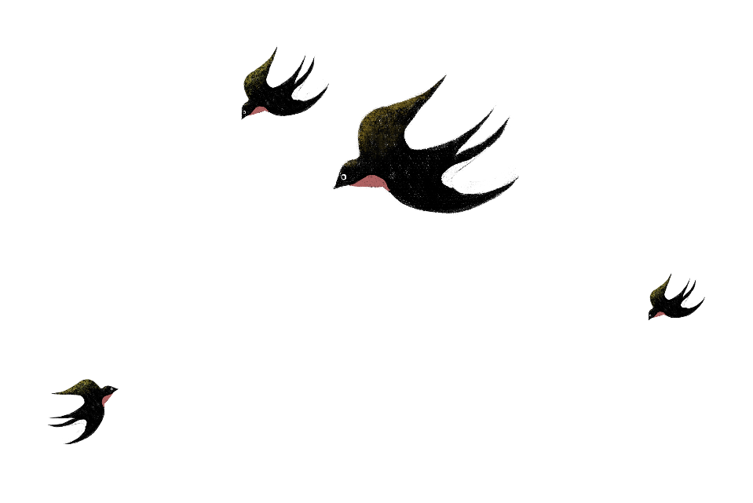
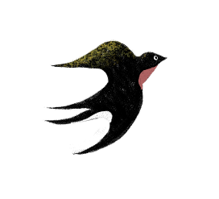
Cánh rừng trong nắng
Làng tôi ở lưng Trường Sơn, giữa vùng núi non trùng điệp. Một lần, tôi và mấy đứa bạn được ông tôi cho đi thăm rừng. Đứa nào cũng vui.
Hôm đó là một ngày nắng ráo. Ông đưa cho mỗi đứa một tàu lá cọ che nắng. Chưa hết mùa mưa, đâu đâu cũng thấy cây ra thêm chồi và mọc cỏ xanh um. Đi trong rừng, nghe rất rõ tiếng suối róc rách và tiếng chim hót líu lo.
Mặt trời chiếu những luồng sáng qua kẽ lá. Cây cối vươn ngọn lên cao tít đón nắng. Nhiều cây thân thẳng tắp, tán là tròn xoe. Những con sóc nâu cong đuôi nhảy thoăn thoắt qua các cành cây. Thấy có người đi tới, chúng dừng cả lại, nhìn ngơ ngác.
Khi nắng đã nhạt màu trên những vòm cây, chúng tôi ra về trong tiếc nuối. Trên đường, ông kể về những cánh rừng thuở xưa. Biết bao cảnh sắc như hiện ra trước mắt chúng tôi: bầy vượn tinh nghịch đánh đu trên cành cao, đàn hươu nai xinh đẹp và hiền lành rủ nhau ra suối, những vạt cỏ đẫm sương long lanh trong nắng.
(Vũ Hùng)

Slide 8
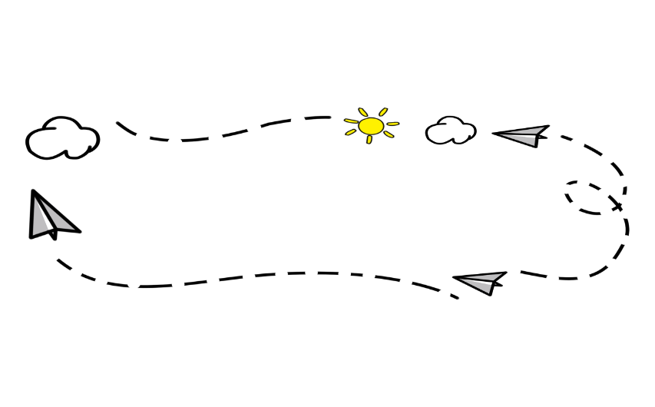



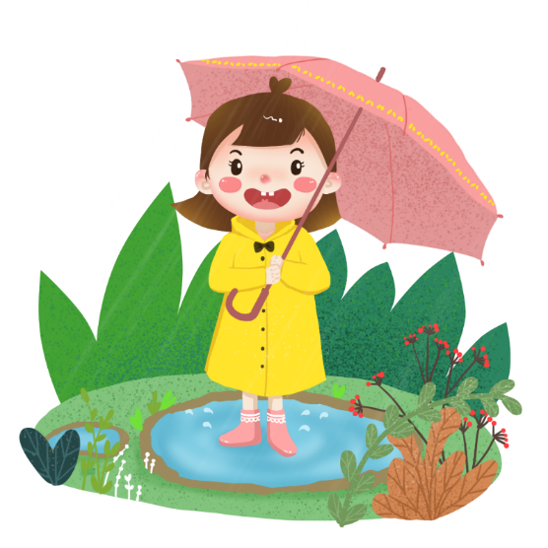
Chia đoạn
01
Từ đầu đến tiếng chim hót líu lo
02
Tiếp theo cho đến nhìn ngơ ngác
03
Tiếp theo cho đến hết
Notes:
+ Đoạn 1:
+ Đoạn 2: + Đoạn 3:

Slide 9

Luyện đọc từ khó
róc rách
núi non trùng điệp
lưng Trường Sơn.

Slide 10

Luyện đọc từ khó
Notes:
GV yêu cầu hs phát hiện từ khó đọc khác và gõ vào ô

Slide 11

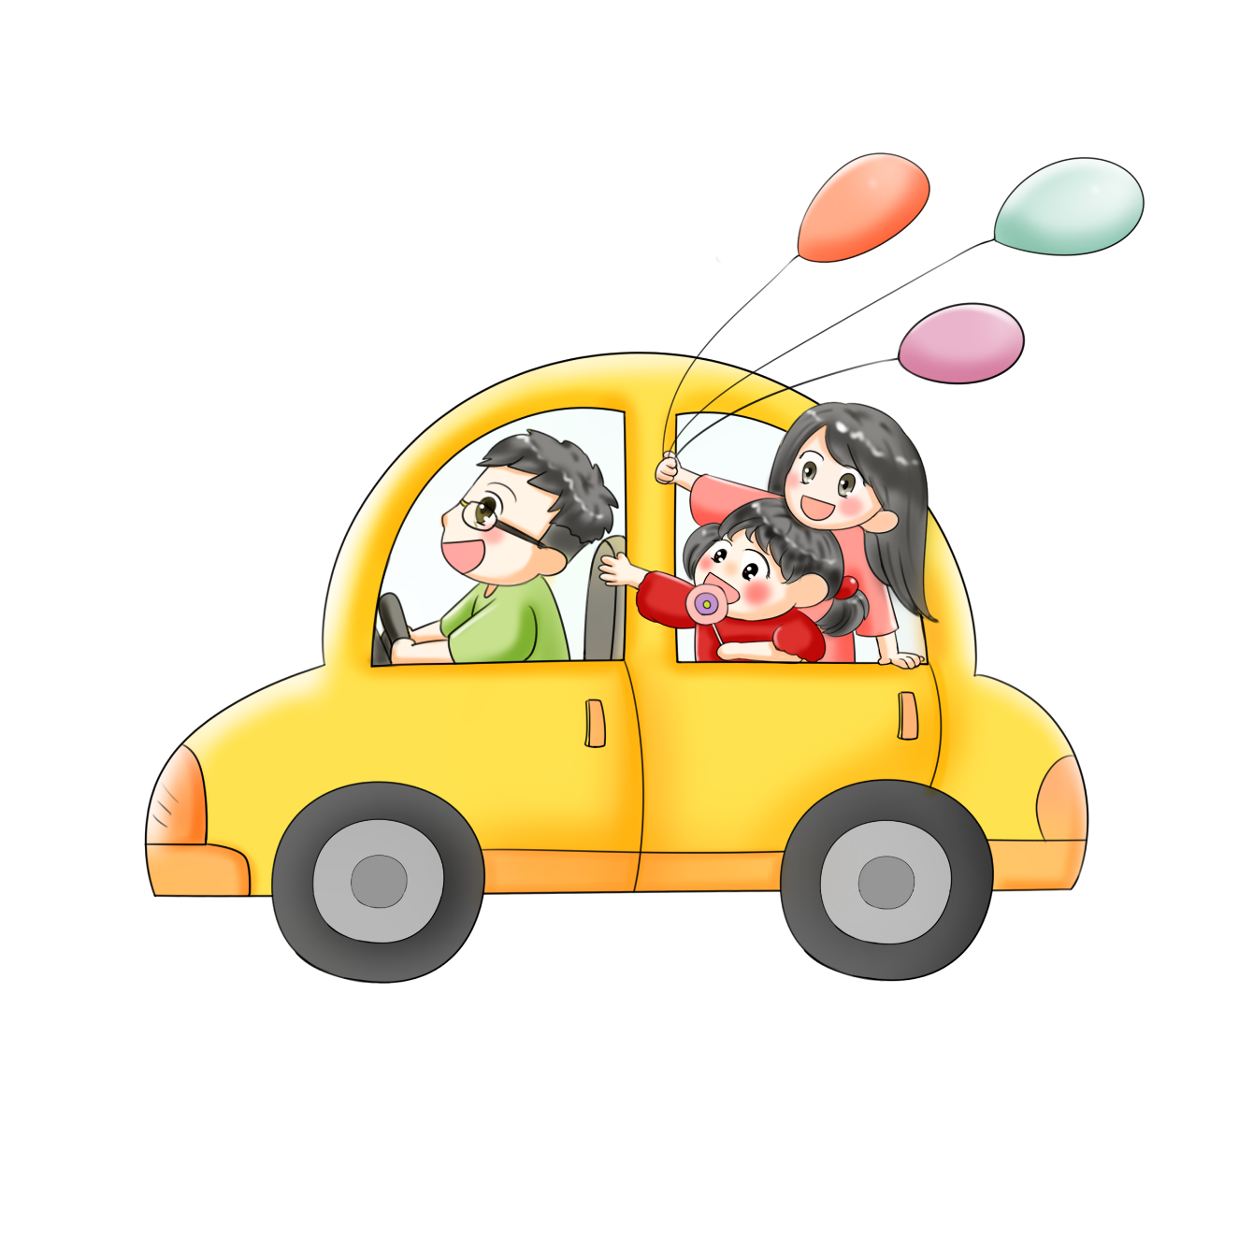
Luyện đọc câu
Biết bao cảnh sắc/ như hiện ra trước mất chúng tôi:/ bầy vượn tinh nghịch/ đánh đu trên cành cao,/ đàn hươu nai xinh đẹp và hiên lành/ rủ nhau ra suối,/ những vợt cỏ đẫm sương/ long lanh trong nắng.

Slide 12
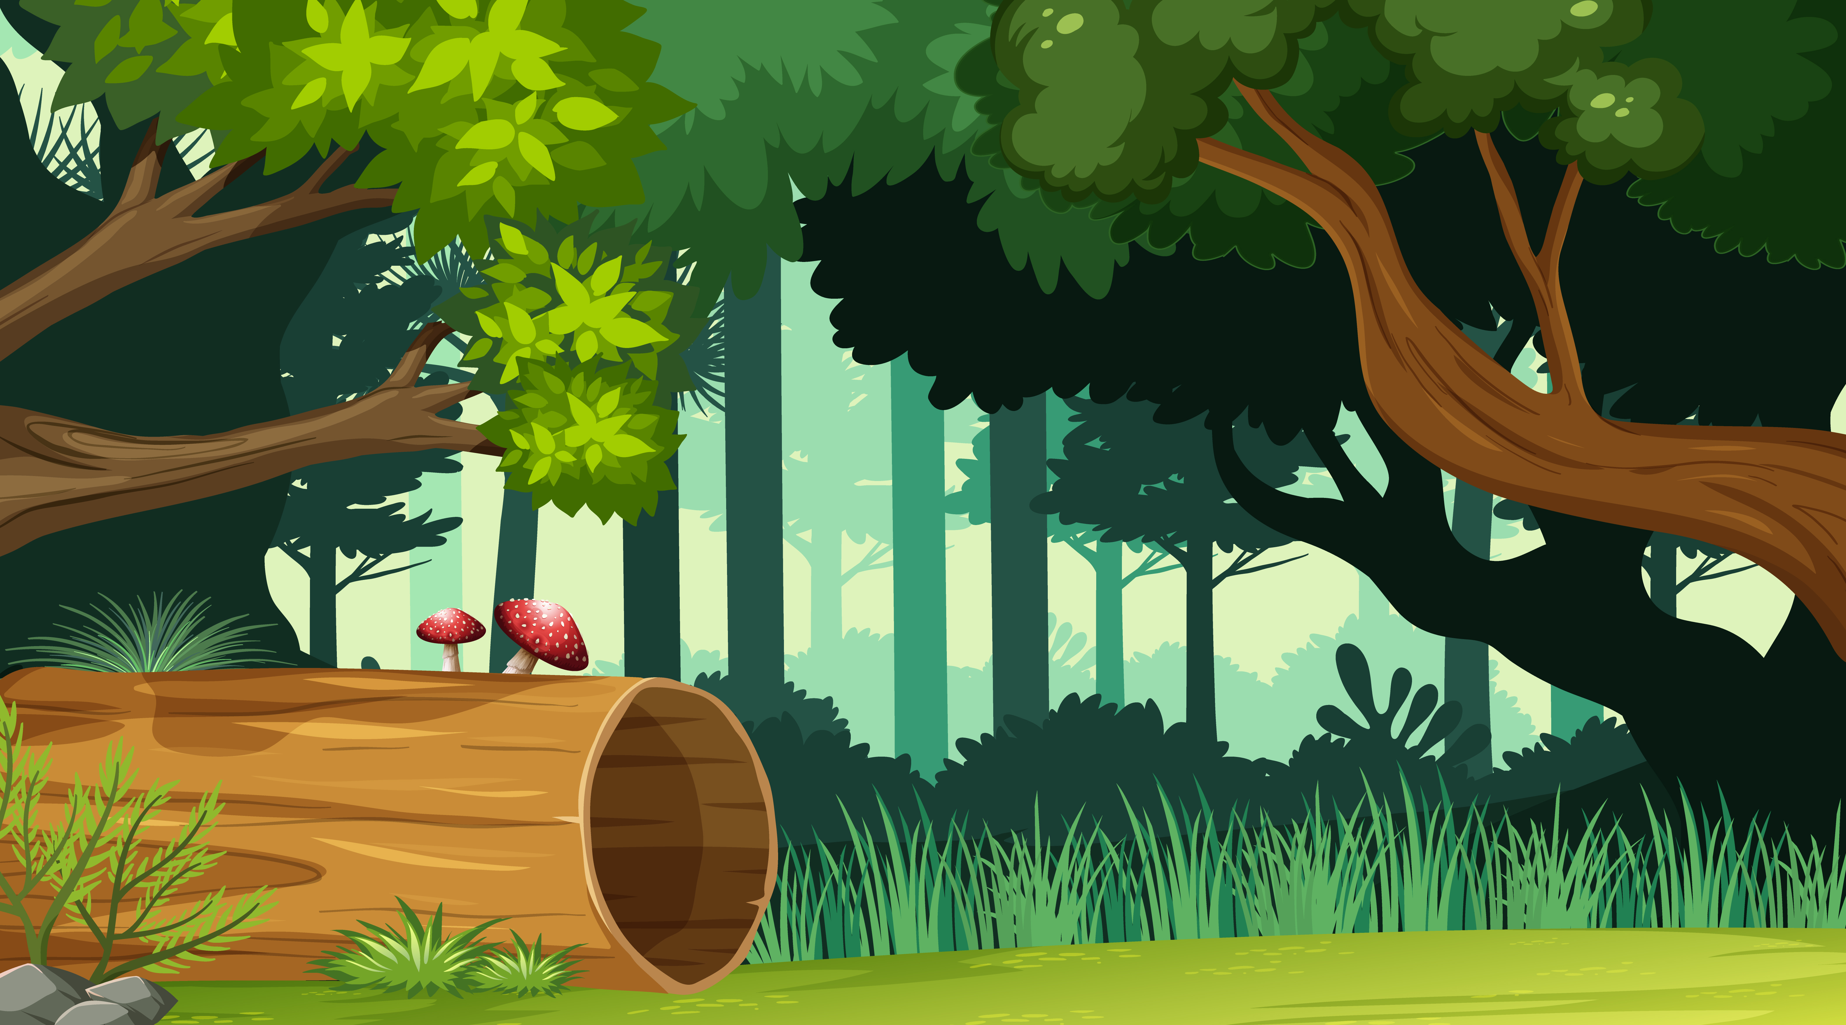
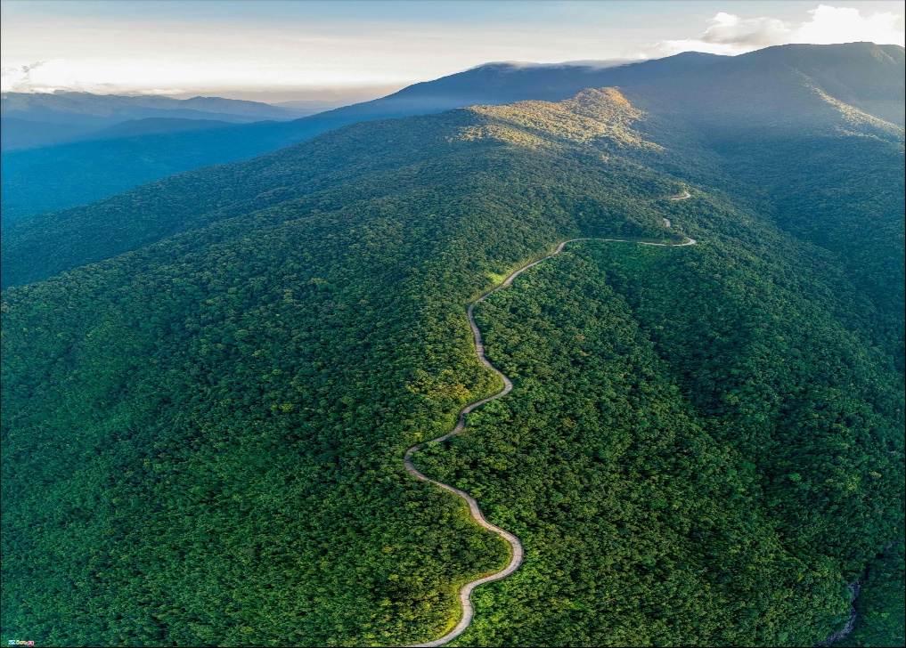
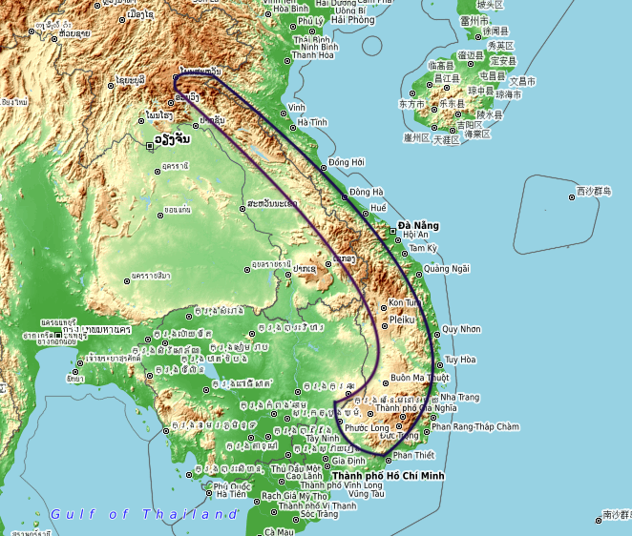
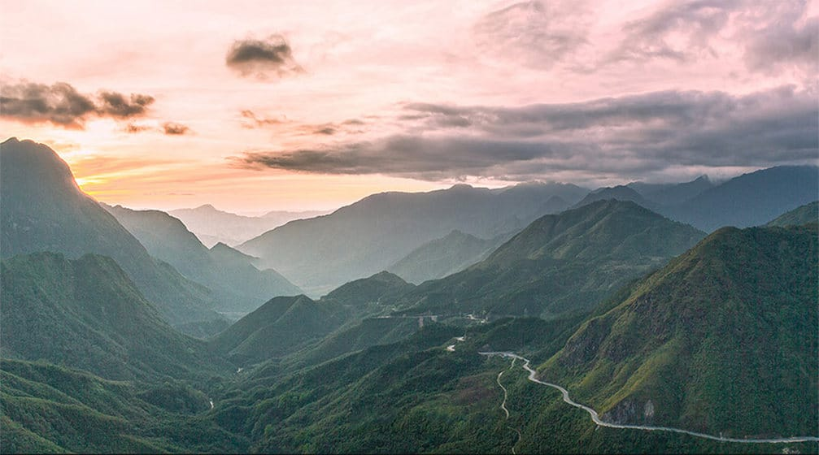
Giải thích từ ngữ
Trường Sơn
Dãy núi Trường Sơn có hướng tây bắc - đông nam, nghiêng đổ vào bên trong Việt Nam, là biên giới tự nhiên của Việt Nam, Lào và Campuchia
Trùng điệp
Nối nhau liên tiếp như không bao giờ hết

Slide 13
Tìm hiểu bài

Slide 14

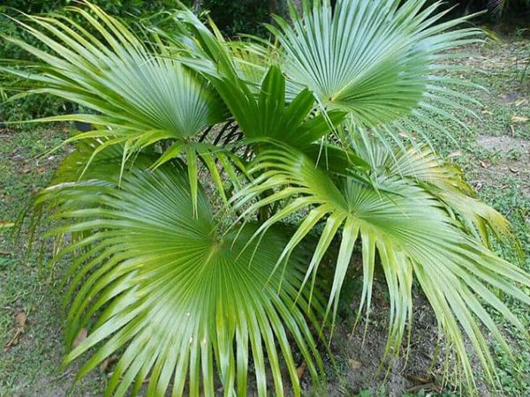
Các bạn nhỏ được ông cho cho đi đâu?
Ông chuẩn bị cho các bạn thứ gì để mang theo?
01
Ông cho đi thảm rừng. Ồng đưa cho mỗi cháu một tàu lá cọ để che nắng.

Slide 15
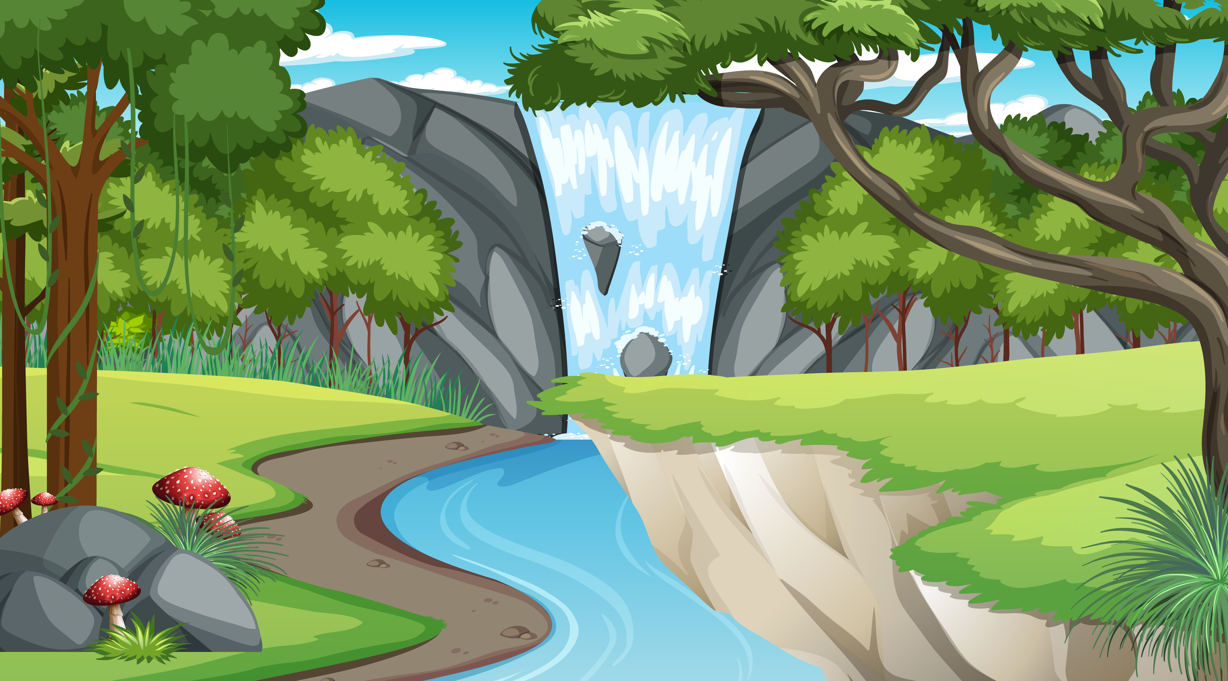
Vào rừng, các bạn nhỏ nghe thấy những âm thanh gì?
02
Đi trong rừng, các bạn nhỏ nghe rất rõ tiếng suối róc rách và tiếng chim hót líu lo.

Slide 16
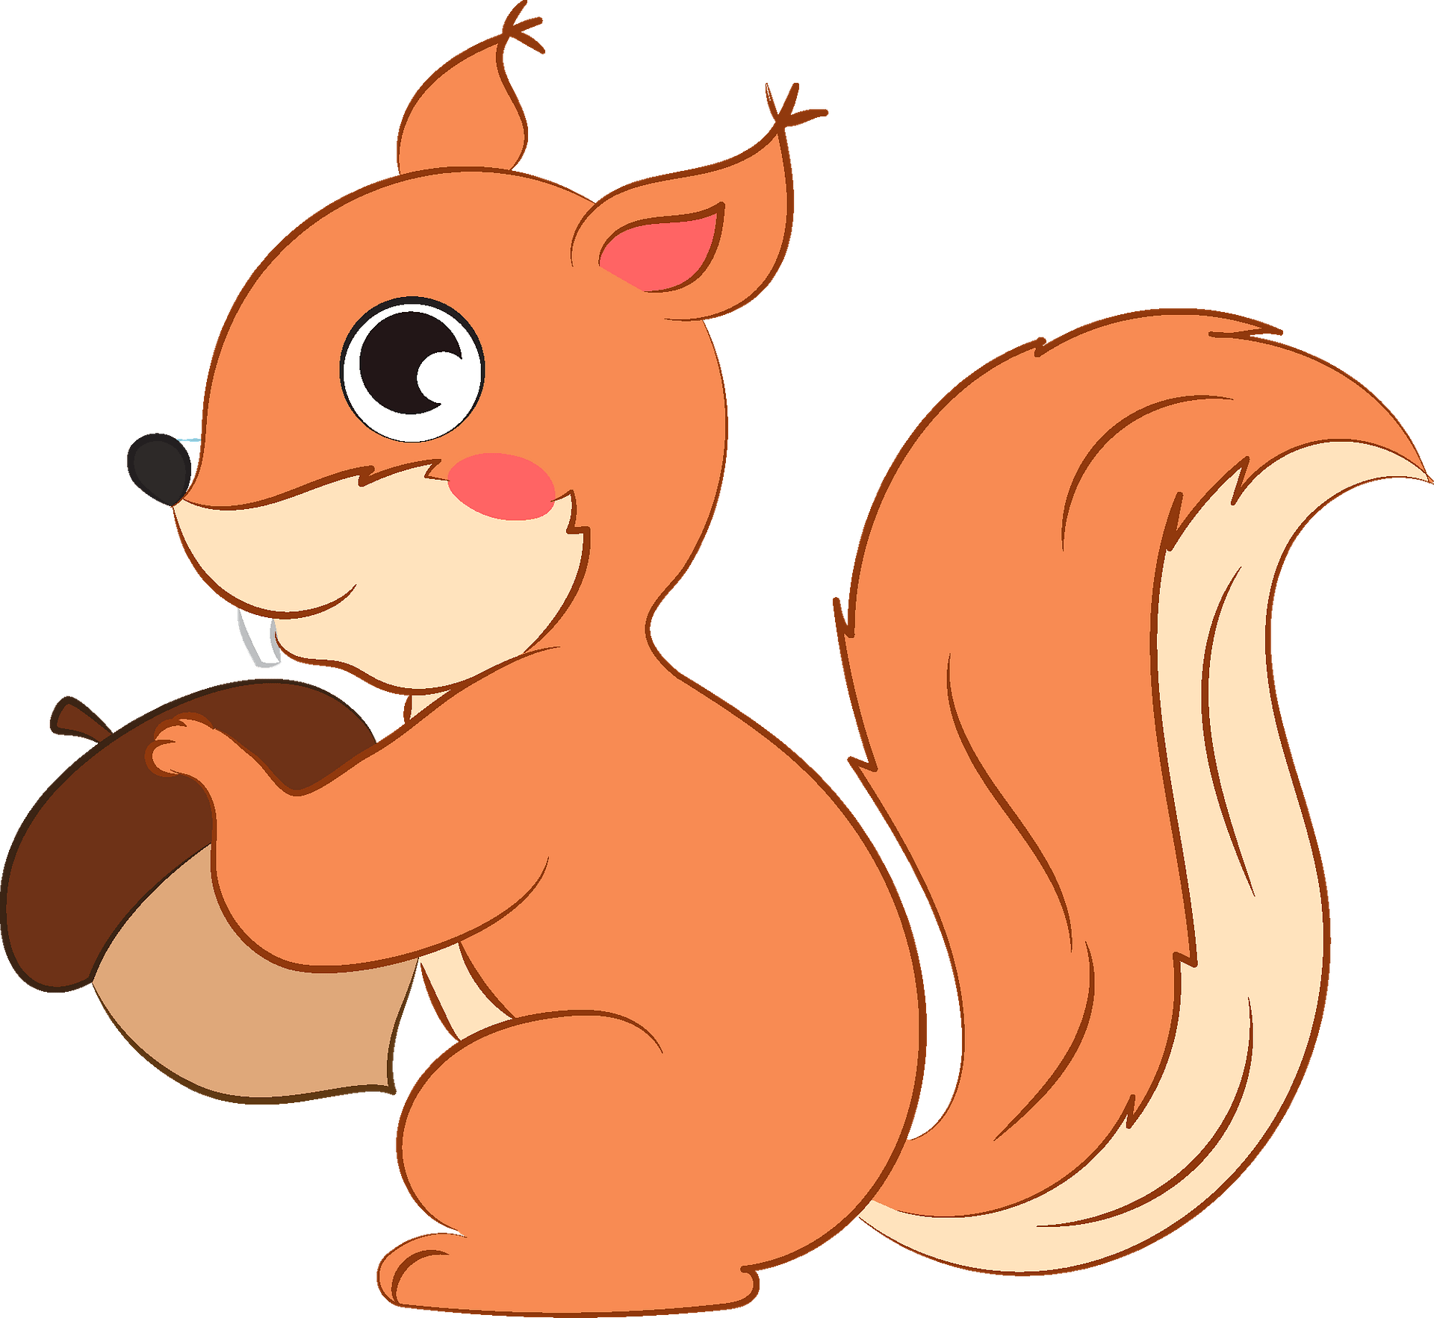
Cây cối và con vật trong rừng
được tả như thế nào ?
03
- Cây cối: Trong rừng, cây cối vươn ngọn lên cao tít đón nắng. Nhiều cây thân thẳng tắp, tán lá tròn xoe
- Con vật: Những con sóc nhảy thoăn thoắt qua các cành cây. Khi thấy người, chúng dừng cả lại, nhìn ngơ ngác.

Slide 17

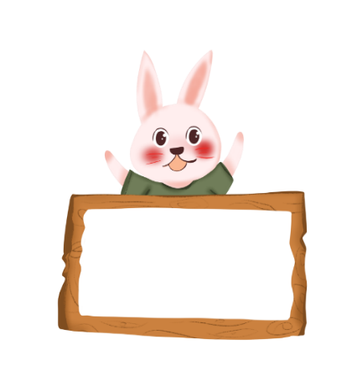
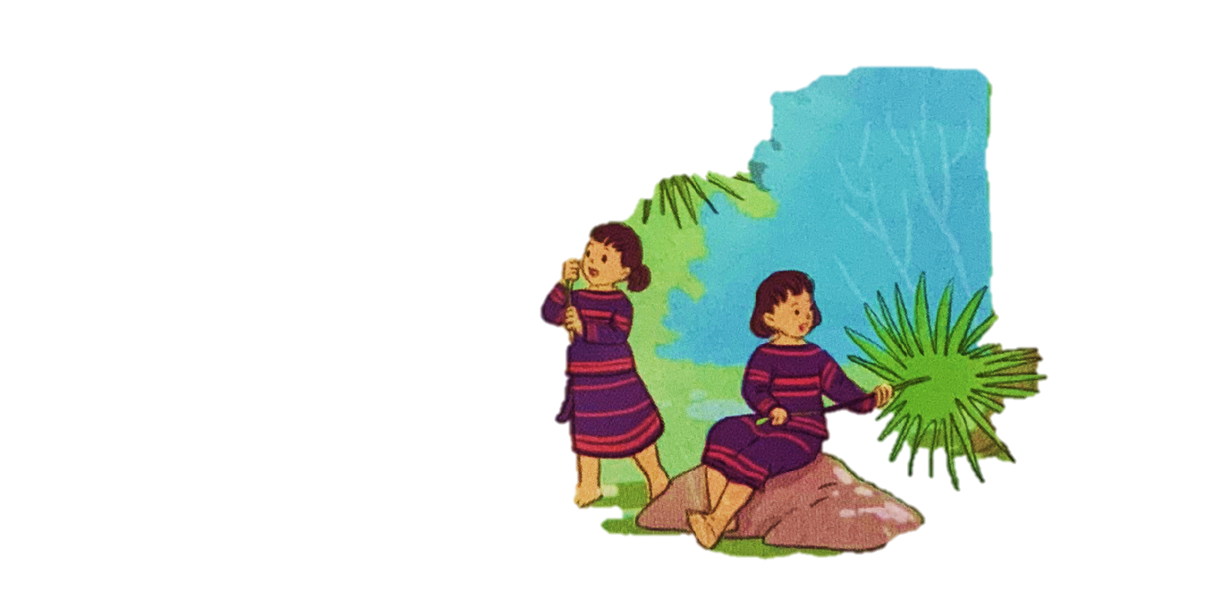
Khi nắng nhạt màu trên những vòm cây là khi trời về trong tiếc nuối. Vì thế, ông đã kể chuyện cho các bạn nhỏ nghe. Các em hãy cho biết ông đã kể những chuyện gì?
Dựa vào đâu mà em biết ông kể những điều đó?
04
Trên đường, ông đã kể cho các bạn nhỏ nghe về những cánh rừng thuở xưa. Trong rừng thuở ấy có rất nhiều muông thú, cảnh vật rất đẹp mắt: đó là những bầy vượn tinh nghịch đánh đu trên cành cao, những đàn hươu nai xinh đẹp và hiền lành rủ nhau ra suối, những vạt cỏ đẫm sương long lanh trong nắng,… Em biết được điều thú vị đó vì sau khi nghe ông kể, các bạn nhỏ như thấy hiện ra trước mắt những cảnh vật như vậy.

Slide 18
Theo em, các bạn nhỏ có thấy thú vị với chuyến đi thăm rừng cùng ông không? Vì sao?
05

Slide 19


Giờ đây, những cánh rừng như thế này hầu như không còn do con người khai thác gỏ, săn bắt muông thú trái phép. Để có những cánh rừng đẹp như trong câu chuyện vừa đọc, rất cần chúng ta bảo vệ rừng, trống cây gây rừng, tạo môi trường sống bình yên cho muông thú, bảo vệ những loài thú quý hiếm,…

Slide 20
ĐỌc diễn cảm

Slide 21

Khi nắng đã nhạt màu trên những vòm cây,/ chúng tôi ra về trong tiếc nuối.// Trên đường,/ ông kể về những cánh rừng thuở xưa.// Biết bao cảnh sắc như hiện ra trước mắt chúng tôi:/ bầy vượn tinh nghịch đánh đu trên cành cao,/ đàn hươu nai xinh đẹp và hiền lành/ rủ nhau ra suối, những vạt cỏ đẫm sương long lanh trong nắng.//

Slide 22

NỘI DUNG
Miêu tả vẻ đẹp của cánh rừng và sự hào hứng của các bạn nhỏ với chuyến đi thăm rừng thú vị cùng người ông.

Slide 23


Dặn dò
Luyện đọc diễn cảm bài đọc
Chuẩn bị bài sau

Slide 24

Hẹn gặp lại

Slide 25


